Slide 1
発達障がい者及びその可能性のある方の相談支援体制のあり方について
令和６年度第２回大阪府発達障がい児者支援体制整備検討部会（資料３）
令和７年２月10日 大阪府福祉部障がい福祉室地域生活支援課

Slide 2

１．近年の発達障がい者数と取り巻く状況
発達障がいと診断された者の数は近年大幅に増加している。
単位：千人
872千人
単位：千人
587千人
その他
481千人
活動性及び注意の障害
詳細不明の心理的発達障害
※発達障害者支援法における「発達障害」の定義については、法第２条第１項において、「自閉症、アスペルガー症候群その他の広汎性発達障害、学習障害、注意欠陥多動性障害その他これに類する脳機能の障害であってその症状が通常低年齢において発現するものとして政令で定めるものをいう」とされている。
法の対象となる障がいとしては、ICD‐10（疾病及び関連保健問題の国際統計分類）における「心理的発達の障害（F80‐F89）及び「小児〈児童〉期及び青年期に通常発症する行動及び情緒の障害（F90‐F98）」に含まれる障がいとされている。
233千人
広汎性発達障害・詳細不明
アスペルガー症候群
自閉症
会話及び言語の発達障害，詳細不明
出典：厚生労働省実施 生活のしづらさなどに関する調査
出典：厚生労働省 患者調査

Slide 3
２．発達障がい者支援センターにおける相談支援の状況
相談支援の内容
発達障がい者支援センターの基本的な機能
発達障がい者や家族からの多様な相談に応じ、地域における生活を可能にするための相談支援を行うもの。
相談支援は、地域の障がい者が、住み慣れた地域で安心してその人らしい生活を継続していくことができるようにするため、どのような支援が必要かを把握し、地域における適切なサービス、関係機関及び制度の利用につなげる等の支援を行うもの。
（発達障害者支援センター運営マニュアルより）
相談支援
相談に応じ、適切な指導又は助言、情報提供を行う
相談は来所や訪問、電話やインターネット等により受ける
発達支援
相談に応じ、必要に応じて医学的診断・心理判定を行う
施設や保育所等へ入所している場合、発達支援方法に関する助言・指導を行う
就労支援
各分野との連携を図る
定期的に連絡協議会を開催する
啓発及び研修
関係機関との連携
就労に向けて必要な相談支援を行い、関係機関と連携を図る
普及啓発を行い、理解促進に努める
発達障がい児者への取り組みを進めるため、関係機関への研修を行う
相
談
機
能を有する支援
相談対応件数
 | 相談支援・発達支援 | 就労支援
０～３歳（幼児期前期） | 14 | 2
４～６歳（幼児期後期） | 14
７～１２歳（小学生） | 44
１３～１５歳（中学生） | 86
１６～１８歳 | 88
１９～３９歳 | 370 | 82
４０歳以上 | 281 | 38
不明 | 395 | 7
実支援人数 | 1,421人
延べ支援 | 2,994件
基本的な機能については発達障害者支援センター運営事業実施要綱に規定

Slide 4
３．発達障がい者支援センターに寄せられる主な相談内容等
主な相談内容（※１）
現在の生活に関することや、家庭で家族ができることを知りたい
利用できる制度について知りたい（手帳、年金、手当、障害福祉サービスなど）
診断・相談・支援を受けられる機関について知りたい
進路や将来の生活に関する相談をしたい
対応困難な状況の改善について相談したい（強度行動障害、ひきこもりなど）
今後の就労について相談したい
現在勤めている職場に関する相談をしたい
相談の対象となっている児（者）が発達障害かどうか知りたい
相談のきっかけ
本人の希望
家族の勧め
一次相談機関からの勧め
学校・勤務先の勧め
診断がついたから（医師の勧め含む）
困難ケース（一例）（※２）
ひきこもりの事例
触法・犯罪の事例
他の障がい・疾病を抱えている事例
強度行動障害の事例
家庭内暴力のある事例
複合的な問題（貧困・家族によるＤＶ等）が関わる事例
本人や保護者が海外にルーツを持つ事例
※本人ではなく家族や勤務先など周囲の人間からの相談もある
（※１）厚生労働省「令和５年度発達障害者支援センター事業実施状況報告」様式より抜粋
（※２）厚生労働省 令和３年度障害者総合福祉推進事業「発達障害者支援センターの地域支援機能、運営状況等に関する実態調査 報告書」より抜粋

Slide 5
４-1．発達障がい者等からの相談が寄せられる可能性のある主な相談窓口
〇身近な地域の相談窓口
〇府域の相談窓口
機関名等 | 概要
福祉事務所・町村障がい福祉担当課 | 手帳やサービスの利用など、障がい者の様々な相談について、居住地の福祉事務所（福祉事務所を設置していない市町村については障がい福祉担当課）で応じる。
基幹相談支援センター | 地域の相談支援の拠点として、総合的な相談業務及び成年後見制度利用支援事業、地域移行・地域定着促進の取り組み、地域の相談支援体制強化の取り組み等を総合的に行う。
障害者相談支援事業 | 障がいのある方やご家族等からの相談に応じたり、障がい福祉サービスの情報の提供等を行う。
市町村社会福祉協議会 | 高齢者や障害者の在宅生活を支援するために、さまざまな福祉サービスをおこなっているほか、多様な福祉ニーズに応えるため、地域の特性を踏まえ創意工夫をこらした独自の事業に取り組んでいる。また、日常生活自立支援事業や生活福祉貸付の窓口等を行う。
民生委員・児童委員 | 市町村ごとに配置され、福祉事務所・町村福祉担当課・子ども家庭センター等の関係機関の業務に協力し、地域福祉に関わる各種の相談・援助を行う。
精神障がい者相談員 | 市町村ごとに配置され、地域において市町村、大阪府こころの健康総合センター、保健所等の関係機関の業務に協力し、地域福祉に関わる各種の相談・援助活動に従事。
保健センター | こころの健康等に関して、ケースワーカー・保健師・嘱託医等による相談支援・訪問指導を実施。
機関名等 | 概要
大阪府障がい者自立相談支援センター | 知的障がいの判定及び専門的相談・指導（知的障がい者更生相談所業務）を実施するとともに、発達障がいを伴う知的障がいのある方々への支援を実施。
大阪府こころの健康総合センター | 関係機関職員への研修や各種刊行物、ホームページで精神保健福祉に関する様々な情報を提供。また、相談支援・依存症対策課では専門相談として依存症・自死遺族相談にも応じる。
保健所 | こころの健康等に関して、ケースワーカー・保健師・嘱託医等による相談支援・訪問指導を実施。
発達障がい者支援センター（アクトおおさか） | 発達障がいのある方々やその家族からの相談に応じ必要な助言等を行うとともに、関係機関職員に対する専門的助言・指導を実施。 また、普及啓発や関係機関職員の資質向上のための研修事業、成人期の発達障がい者の就労支援を実施。
こころの健康に関する電話相談窓口 | こころの病やこころの健康に不安をお持ちの方、医療機関や障がい福祉サービスなどを知りたい方のために電話相談を行う（電話によるカウンセリングではありません）。
「ひきこもり」に関する相談窓口 | ひきこもりに関する第一次相談窓口として、ご本人やご家族からの相談を電話でお受けするとともに、市町村や民間団体でひきこもりの方の支援に携わる支援者への後方支援を行う。 ※一部市町村においてもひきこもり地域支援センターを別途設置
概要については大阪府福祉のてびきから一部抜粋

Slide 6
４-2．発達障がい者等からの相談が寄せられる可能性のある主な相談窓口
〇就労に関する相談窓口
機関名等 | 概要
ハローワーク（公共職業安定所） | 専門の職員、相談員等を配置し、職業相談、職業紹介から就職後の職場適応指導までを行う。
障害者職業センター | 障がいがある方の就職や職場に定着するための相談や、職業評価、職業準備支援(南大阪支所を除く)、ジョブコーチによる支援、また、メンタル不調で休職している方の職場復帰支援(南大阪支所を除く)等を行う。障がい者手帳をお持ちでない方も利用可能。
障害者就業・生活支援センター | 就業及びそれに伴う日常生活上の支援を必要とする障がいのある方に対し、地域の福祉関係機関や雇用関係機関、企業などと連携をとりつつ、センター窓口での相談や職場・家庭訪問等により、一体的な相談支援を実施。
ＯＳＡＫＡしごとフィールド | お仕事をお探しの方への就職活動の支援、採用をお考えの企業への支援を行う。求職中の方へは、カウンセリングのほか、職場体験、就職活動のポイントが学べるセミナー等を実施。また、中小企業向けに採用や定着に役立つセミナー等も実施。
若者サポートステーション | 仕事や働くことの相談、職場体験、適性検査、就活に役立つセミナーなどを通じて働くことに関する悩みをもつ15〜49歳の方をサポート。
概要については大阪府福祉のてびきから一部抜粋（若者サポートステーションを除く）

Slide 7
５ー１．各相談支援機関へのヒアリング結果（概略）
各相談支援機関の状況を把握するため、基幹相談支援センター、障害者就業・生活支援センター、若者サポートステーションへ、発達障がい者やその可能性のある方への相談対応状況等のヒアリングを実施
【相談に来られるきっかけや経緯】
ホームページを見てこられる方が多い。「働きづらい、相談、就活不安、ひきこもり、ニート」などのワードで検索してこられる。
インターネットで調べて発達障がいではないかという感じで相談に来られることもある。
勤務先でうまくいかないから相談窓口に来た人、上司に勧められた人もいるが、そういったケースはご本人は自覚がないし手帳もない。
ハローワークから専門援助担当へという形で紹介される方も多い。
背景に発達があるとしても、二次障害やそれに関連するトラブルなどが起きてから相談に来られることが多い。
【相談内容や相談者の背景】
就職難の時代ではなくなり、個人の特性として難しい方が就職と離職を繰り返して困難性が高くなってきている傾向がある。凸凹があってもアルバイトはできていた人が、４０代以上は雇ってもらえなくなってきている。
成人になるともともとの特性がどの程度だったのかわからず、２次障がいも絡まっている人も多い。
手帳もないし医療も入っていない、地域から見れば親が入所や死亡でいなくなってリスクが高くなっているケースは課題になっている。
療育を受けてきたが、手帳までは取っていない方も多い。大学まで行っても就職活動では困難を抱えるケースもよくある。
就活では自己分析やインターンシップに行くのは当たり前で、エントリーシートの添削から入るのがキャリアセンターであることが多いが、
その準備（自己分析等）が困難な学生もいる。障がいのことを伝えるとキャリアセンターでは対応できないと言われてしまうケースも聞く。
身体と発達の重複障がいの方は支援が難しい。透析をうけているので支援してほしいと来られたが、よく見てみると発達の特性が背後にある。しかし、ご本人に自覚がない。身体障がいとの因果関係がない障がいなので発達のほうへのアプローチがしづらい。
生活リズムがととのっていない、金銭管理ができなくていくら稼いでも使ってしまう、といった相談もある。
相談者の多くの人が発達が背景にあるので特に切り分けずに対応している。企業理解も進んでいるが、それでも難しい人が相談にくる印象。
障がいの内容による就労の難しさに差はないが、本人受容があるかどうかが一番影響する。自分でできないことをできるといって、会社がフォローしづらいケースや、就職希望先について本人の希望と特性があわないケースなど。
産業構造の変化も発達障がいのある方がしんどくなっている傾向もある。１０年前までは発達特性が強い人も働けていたが、業務が複雑になってきて企業から相談がくることもある。単純作業が海外にいっていることも一因としてある。地域は製造業が中心なので、以前そういう製造業で務めていた方は４０～５０で職を失ってから発達が分かって困っている。

Slide 8
５ー２．各相談支援機関へのヒアリング結果（概略）
【ご本人や保護者のニーズ等】
大学まで行っていると、新卒で就労移行や非正規での採用に抵抗感がある方もいらっしゃるし、保護者も一般就労が可能と考える方も多い。ただ、職場での配慮と学生の間の配慮は性質が全く違うため、難しい面も多い。
障がいへの拒否感が強いとその話を話題にだせず、かといって一般就労もできない方は支援が難しい。
手帳や障がいへの拒否感の強い方は、ボランティアしてもらったり、ピアサポートに参加してもらって手帳取得でうまくいったという体験
談を話してもらうと共感してもらったりすることもある。セミナーなどに参加してもらい、他の人の話を聞いて自分だけじゃないと感じて
もらうと考えが変わることもある。
制度利用しようとすると、精神保健手帳をとる必要があるが、手帳は拒否感を持たれる方もいる。行政に何か情報把握されるのではと危惧する人もいる。
【支援者・企業の対応等について】
2次障がいが出る前は何等か生きづらさはありつつもコミュティの中でやってこられていた。2次障がいになる前に手を打つ必要がある。
就労支援は本を読んでわかるというものではない部分がある。人が異動しても同じ業界にいることが多いため、ノウハウを共有できる仕組みがあればよい。
産業医は現場でどういうことが起こっているかわかっているので、困難性を踏まえて手帳を進めてくれる。
職業センターが近ければ職業センターでアセスメントしてもらうことができるが、距離がある場合、相談対応している機関でアセスメントを行うこともある。
かかりつけ医には聞き取り内容や本人の希望をまとめたものを持って行ってもらい、その上で検査してもらって、医師に特性の説明をしてもらえるとご本人も納得しやすい。
就職時に発達障がいと書かずに就職されると、あとで特性がはっきりでたときに頑固などと誤解されてしまう。診断がないと就職時に発達障がいという記録が残っていきにくい。企業も発達障害と認識して雇用していないので人事異動などがあると就職先の理解も薄れていき、３～５年後にうまくいかなくなることもある。言語化した引継ぎが企業においても必要。
相談窓口の人材不足で異動がものすごく速い。積み上げることができないので管理者は人材育成で困っている。初任者の数はかなり多くなっているため、基礎研修はやり続けないとなりたたない。

Slide 9
６．相談支援体制についての課題や指摘（過去の部会・ワーキンググループ等における議論から）
一次相談窓口での対応について
ニーズを聞き取られずに次の相談窓口を紹介されるケースがあり、一次相談窓口でのニーズ整理が不十分。
つなぎや連携について
検査を受けてもその結果の説明もなく、障がいへの理解が進んでいない状態で相談窓口に来られるケースもある。
発達障がいではなく、地域の困りごとを解決するという切り口で臨まなければ解決が難しくなっているのではないか。困ったときに最初に相談する先が発達障がいとは何なのかが分かっている必要がある。
医療機関に行っても発達障がいが治るものではなく、発達障がいかどうかわかるだけで、その先の社会資源の活用は本人にゆだねられることが多い。支援者間で情報提供やつなぎができればよい。
つなぎ先の機関が何をされているかということの理解、その目的を明確にしてつなぐこと、また、自分の機関と相手の機関の役割分担、この３つを明確にしてお伝えしないといけない。つなぐときに過去の支援経過の共有を拒まれると情報なしにつなぐこととなる。
手帳もなく、子供でもなく、高齢者でもない発達障がい者の場合、困ったときにどこに相談に行けばいいのかわからないのではないか。地域に密着した民生委員でさえも障がいについては詳しくない。コミュニティーソーシャルワーカーなどの地域課題に密接にかかわる支援者から次の支援機関へつなぐことができればよいのではないか。
地域差について
特定の職種向けではなく一般向けの啓発がまだまだ必要。企業など発達障がいについてわかっているという人も理解内容にはギャップがある。
障がいの理解について
成人は家がある所と働いている所、学んでいる所が違う場合がある。その際、支援の質も行政区域（市）ごとにバラバラだと、あまりうまくいかないので、どの市も好事例に追いつけるようにやっていくことを、１つの目標としていく必要がある
ケース会議に呼んでも、市町村によっては、「うちはケース会議に参加しません」と言い切ってしまうような市町村もある。相談する機能として、市町村の障がい福祉課は機能しなくなってきているのではないか。
コミュニケーションに困難を抱える方も多い中、本人が直接問い合わせて相談をすることは負担。
相談窓口で発達障がい者への配慮（環境設定）がなされていないケースもある。

Slide 10
７．発達障がい者の相談支援体制の充実強化にむけて
発達障がいの認知度の高まりや診断数の増加などから、今後も発達障がい者やその可能性のある方からの相談は高止まりすることが予想される。
発達障がい者支援センターは発達障がいを一つの切り口として、年齢、診断や手帳の有無等に関わらず幅広い相談に対応しているため、支援につながりにくい人や、自己理解・ニーズの整理が難しい人も特性を踏まえた支援が可能。
発達障がい者支援センターの相談支援は、地域の障がい者が、住み慣れた地域で安心してその人らしい生活を継続していくことができるようにするため、どのような支援が必要かを把握し、地域における適切なサービス、関係機関及び制度の利用につなげる等の支援を行うもの。
そのため、発達障がい者支援センター単独で相談者の抱える課題のすべてを解決を行うことや、伴走した支援を継続することは必ずしも当事者のためにならない場合もある。
地域の一次相談窓口や支援機関がセンターの役割を理解し、発達障がい者への理解を深め、対応力の向上を図っていくことができるよう、発達障がいの専門機関としてバックアップしていくことが重要。

Slide 11
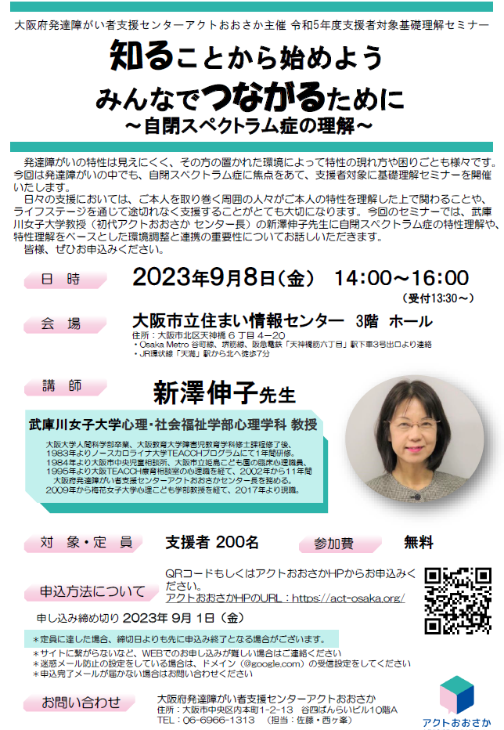
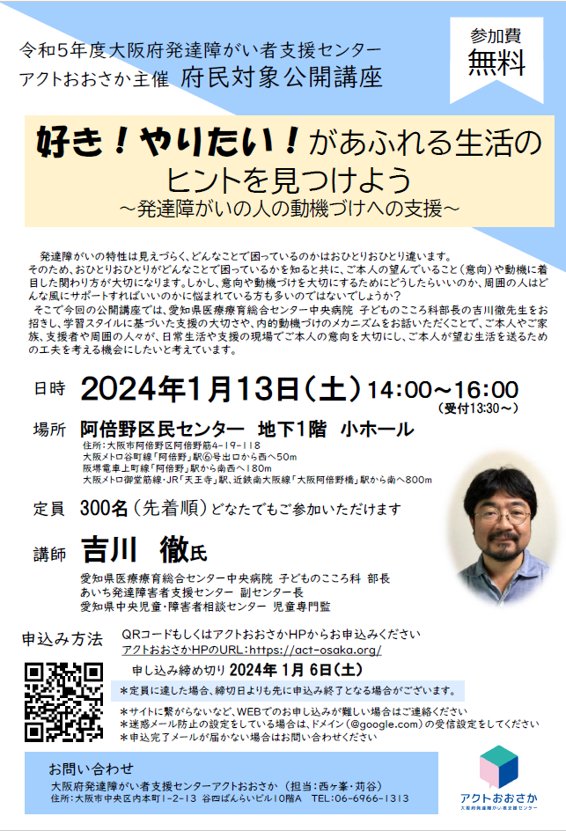
８．現在の発達障がい者支援センターにおける研修等の取組
支援者対象公開講座
府民対象公開講座
依頼に応じた講師派遣
大阪府内の支援者（就労支援機関、教育機関、医療機関、福祉事業所、行政機関など）を対象に年１回程度開催
ご本人・ご家族及び関係機関の支援者、公開講座のテーマに興味関心のある府民を対象に年１回程度開催
市町村等の外部機関からの講師派遣依頼に基づき、発達障がいへの理解を深める講義等を実施。
地域支援力向上事業を通じた研修
発達障がい児者がライフステージを通じて、身近な地域において安心して暮らすことができるように、発達障がい者地域支援マネージャーが地域自立支援協議会等を通じて、多分野と連携しながら地域支援体制の機能強化を支援。必要があれば、課題に即したオーダーメイド型研修を実施する。
ペアレントメンター事業を通じた研修
大阪府及び市町村等が実施する、発達障がいの啓発や家族支援を目的とした研修・講演会等にペアレント・メンターを派遣し、子育てに関する経験談の紹介や、保護者の視点で発達障がいとその支援に関する情報提供を行う。
R５年度の実績
研修主催者 | 回数
アクトおおさか主催 （疑似体験を含む基礎講座、事例検討、アセスメントの練習、家族支援の講座等） | 23回
外部機関への講師派遣によるもの | 13回
計 | 36回 （延べ参加者1,897人）
※各講座のチラシは令和５年度実施のもの

Slide 12

９．相談支援体制の充実強化にむけた取組の方向性（案）
平成27年度に実施のアンケートを参考として、成人期の発達障がい者の相談対応に関するアンケートを再度実施。
相談支援機関に対するアンケートによる実態調査の実施
調査結果の集計
R7年度成人WGにおいて結果報告・分析
支援者の対応力向上に向けた取組の検討
令和8年度以降 発達障がい者支援センター等において取組の実施
【アンケート調査の概要】
実施時期：令和7年4月～5月
実施方法：紙のアンケートとオンライン回答の併用
調査対象機関：成人期の発達障がい者の相談対応を行っている機関
調査項目（詳細は参考資料２のとおり）
①相談対応人数と手帳取得の割合
②相談者の属性
③相談内容
④相談体制に対する課題
⑤発達障がい者支援センターに期待する役割
⑥支援力の向上に向けた研修テーマ 等

Slide 13
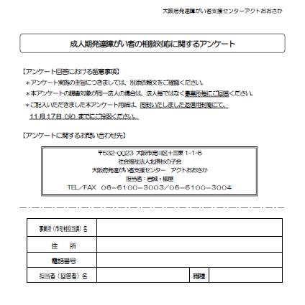
１０．平成27年度実施 成人期発達障がい者の相談対応に関するアンケートの概要
「成人期発達障がい者の相談対応に関するアンケート」
アクトおおさかでは、今後のさらなる成人期の支援体制の充実を目指す上で、まずは地域のニーズを把握するため、府内（大阪市・堺市を除く）の“身近な相談窓口”である相談支援事業所等を対象に「成人期発達障がい者の相談対応に関するアンケート」を実施
【調査対象機関】
対象調査機関 | 調査箇所数 | 回収箇所数 | 回収率
相談支援事業所 （地域活動支援センターⅠ型含） | 303 | 106 | 34.9％
障害者就業・生活支援センター | 16 | 4 | 25.0％
保健所 | 16 | 9 | 56.2％
市町村障がい福祉課 | 41 | 20 | 48.7％
合 計 | 376 | 139 | 36.9％

Slide 14
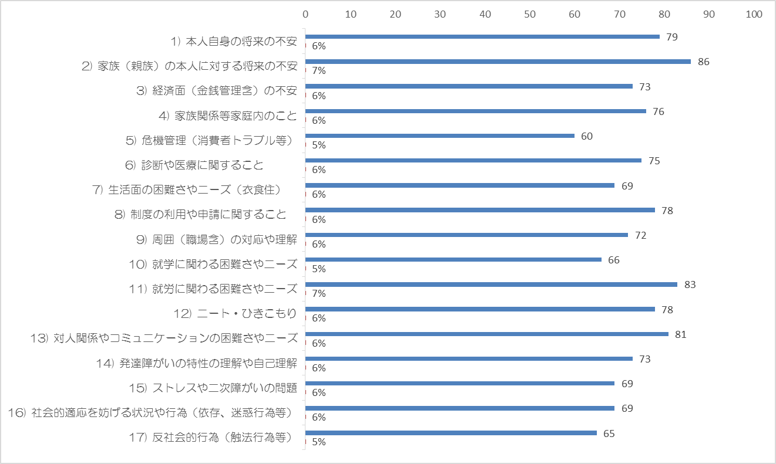
１０-２．平成27年度実施 成人期発達障がい者の相談対応に関するアンケートの概要
地域における相談状況
選択した機関数÷全回答者
選択した機関数

Slide 15
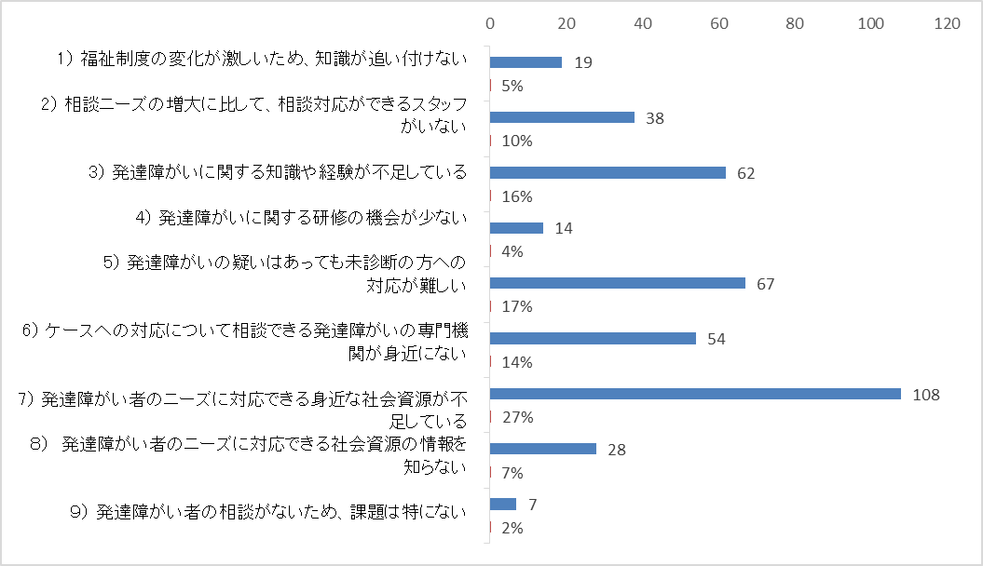
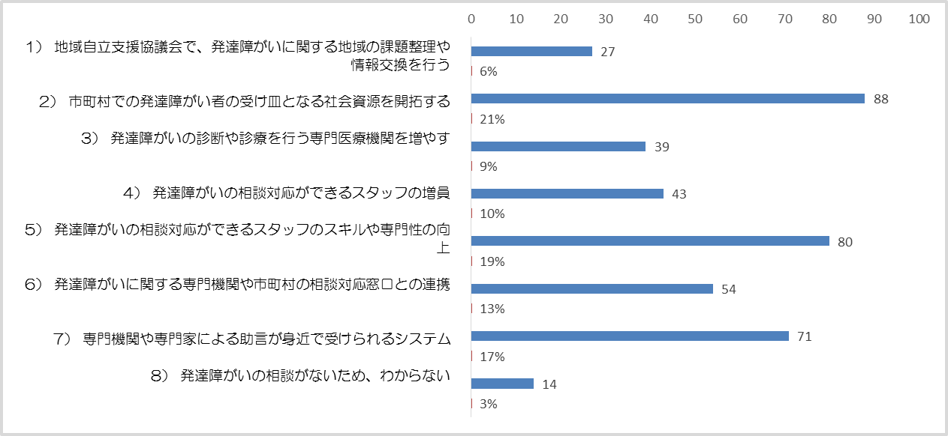
１０-３．平成27年度実施 成人期発達障がい者の相談対応に関するアンケートの概要
成人期発達障がい者への相談対応にあたっての課題や困りごと
成人期発達障がい者への相談対応にあたり必要だと思われること

Slide 16
１１．成人ワーキンググループで出たご意見
調査項目について
〇項目が細かくて分析しづらく、全体の構造的なところが見えてこない恐れがある。 〇相談内容の例がもう少し具体的にイメージできると選択肢選びやすい。
〇コロナを経てオンラインの相談支援がどこまでできているのか、可能性をヒアリングできればよい。 〇ウェブでアンケートに回答できるとよい。
〇自身や職員の人材育成の機会や、研修を受ける機会があるか、具体的にどういう他機関と連携されているのか、具体的な連携内容も聞けるとよい。
〇課題の選択肢が職員個人の課題と環境や体制の課題が混在している。
支援力の向上に向けた取組等について
〇対象を絞ってYouTube等で動画をアップロードしてみてもらうような研修や情報発信も有効ではないか。
〇情報提供するだけでなく目的を持って他機関と繋ぐ連携をすることが必要になるため、一次で相談を担当する方の人材育成も定期的に行えるような府域の体制づくりが必要
〇研修で学んだことを現場で実践し、その結果を研修で振り返る、発表し、検討する、PDCAサイクルが回せるような研修の仕組みづくりが必要
〇発達障がいがベースにあることに気づけずに相談が滞ったり進まないことが課題。 相談に来られる窓口が必ずしも発達障がいの専門とは限らないので、相談窓口では一定「発達障がいとはどのようなものか」を学ぶ機会を義務として確保する必要があるのではないか。

Slide 17
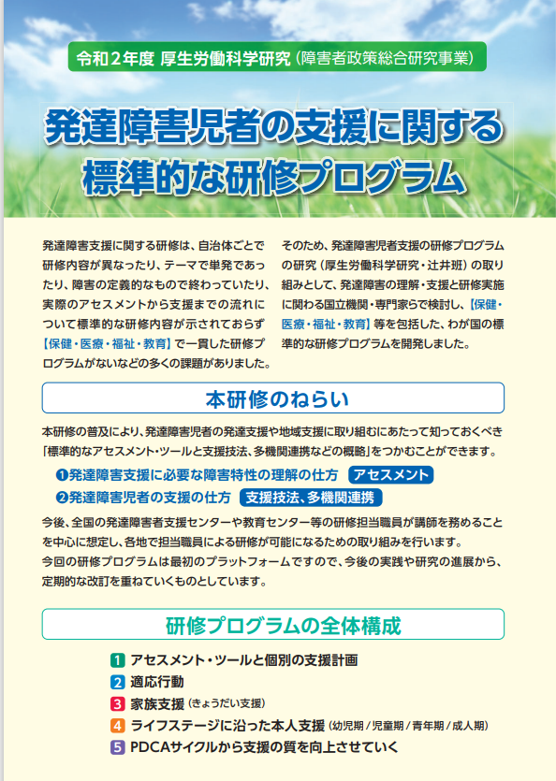
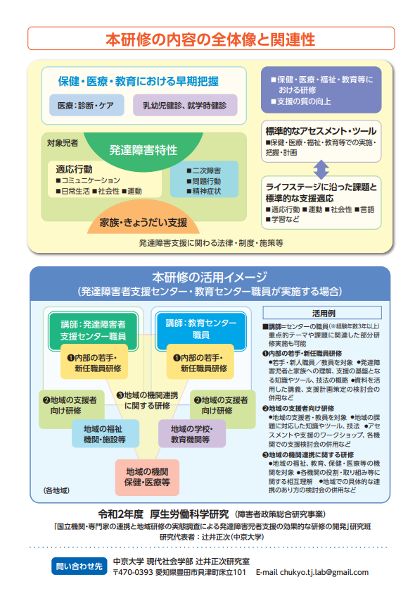
（参考）発達障害児者の支援に関する標準的な研修プログラム
発達障害ナビポータル（ホームページ）掲載のリーフレットより

Slide 18
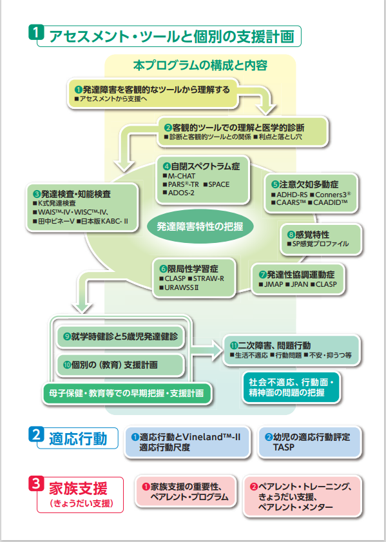
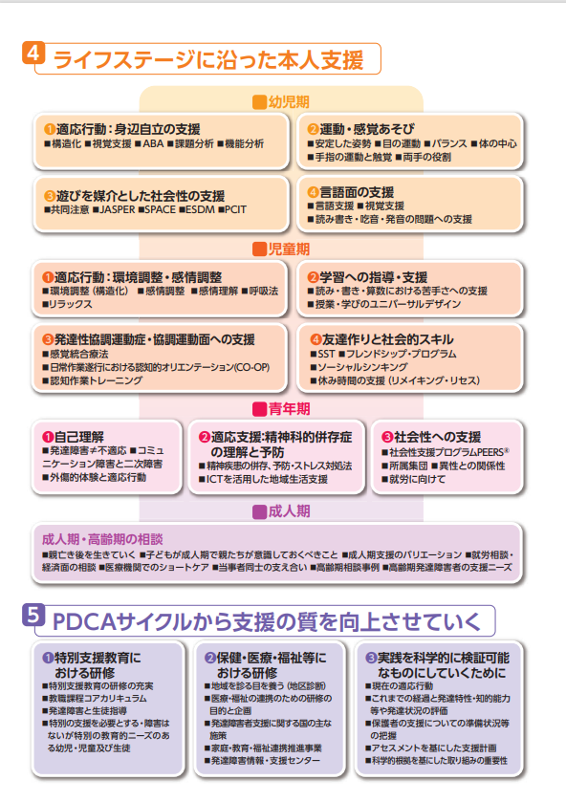
（参考）発達障害児者の支援に関する標準的な研修プログラム
発達障害ナビポータル（ホームページ）掲載のリーフレットより

Slide 19
ご意見をいただきたい点
府域の支援者の対応力向上のため、発達障がい者及びその可能性のある方の相談対応機関への実態調査を予定していますが、アンケート項目案を参照の上、実態把握すべき項目等があればご意見をお願いします。
支援者の対応力向上のために発達障がいの専門機関である発達障がい者支援センターが行うべき取組（研修等）としてどのようなことがあるかご意見をお願いします。
調査項目案については参考資料２をご参照ください

